Slide 1
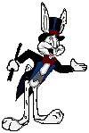
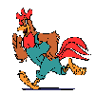
TRƯỜNG TH ĐẠI ĐỒNG
Kĩ thuật – Lớp 5
Chăm sóc gà.

Slide 2
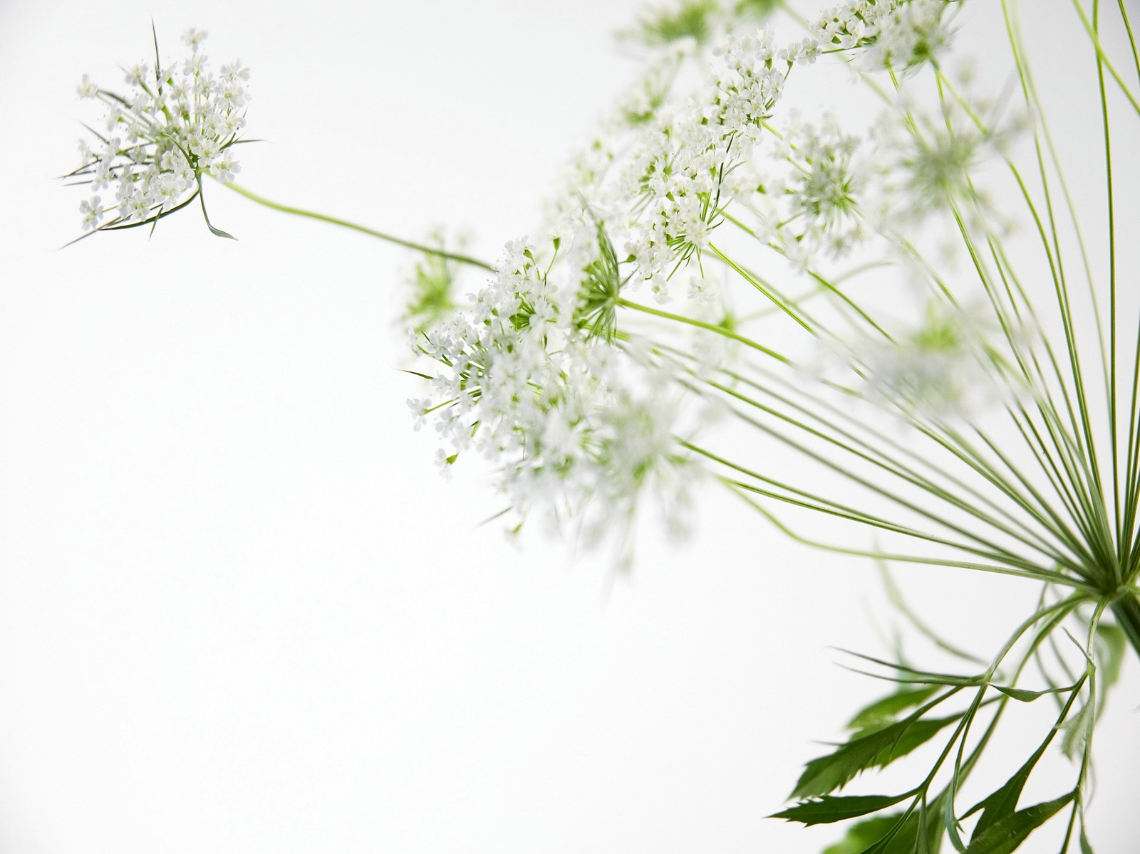


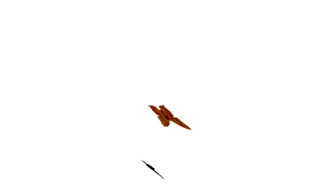


KĨ THUẬT
CHĂM SÓC GÀ

Slide 4


Kiểm tra bài cũ:
Câu 1: Vì sao phải cho gà ăn, uống đầy đủ, đảm bảo chất lượng và hợp vệ sinh ?
Câu 2: : Em hãy cho biết công việc nuôi dưỡng gà và
cách cho gà ăn uống !
Câu 3: Ở gia đình em thường cho gà ăn uống như thế nào ?

Slide 5
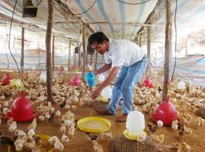

Slide 6
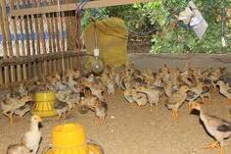

Slide 7
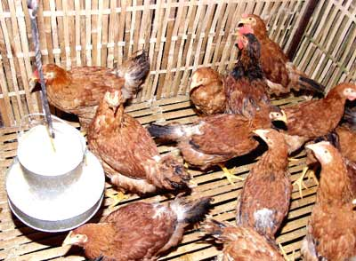

Slide 8
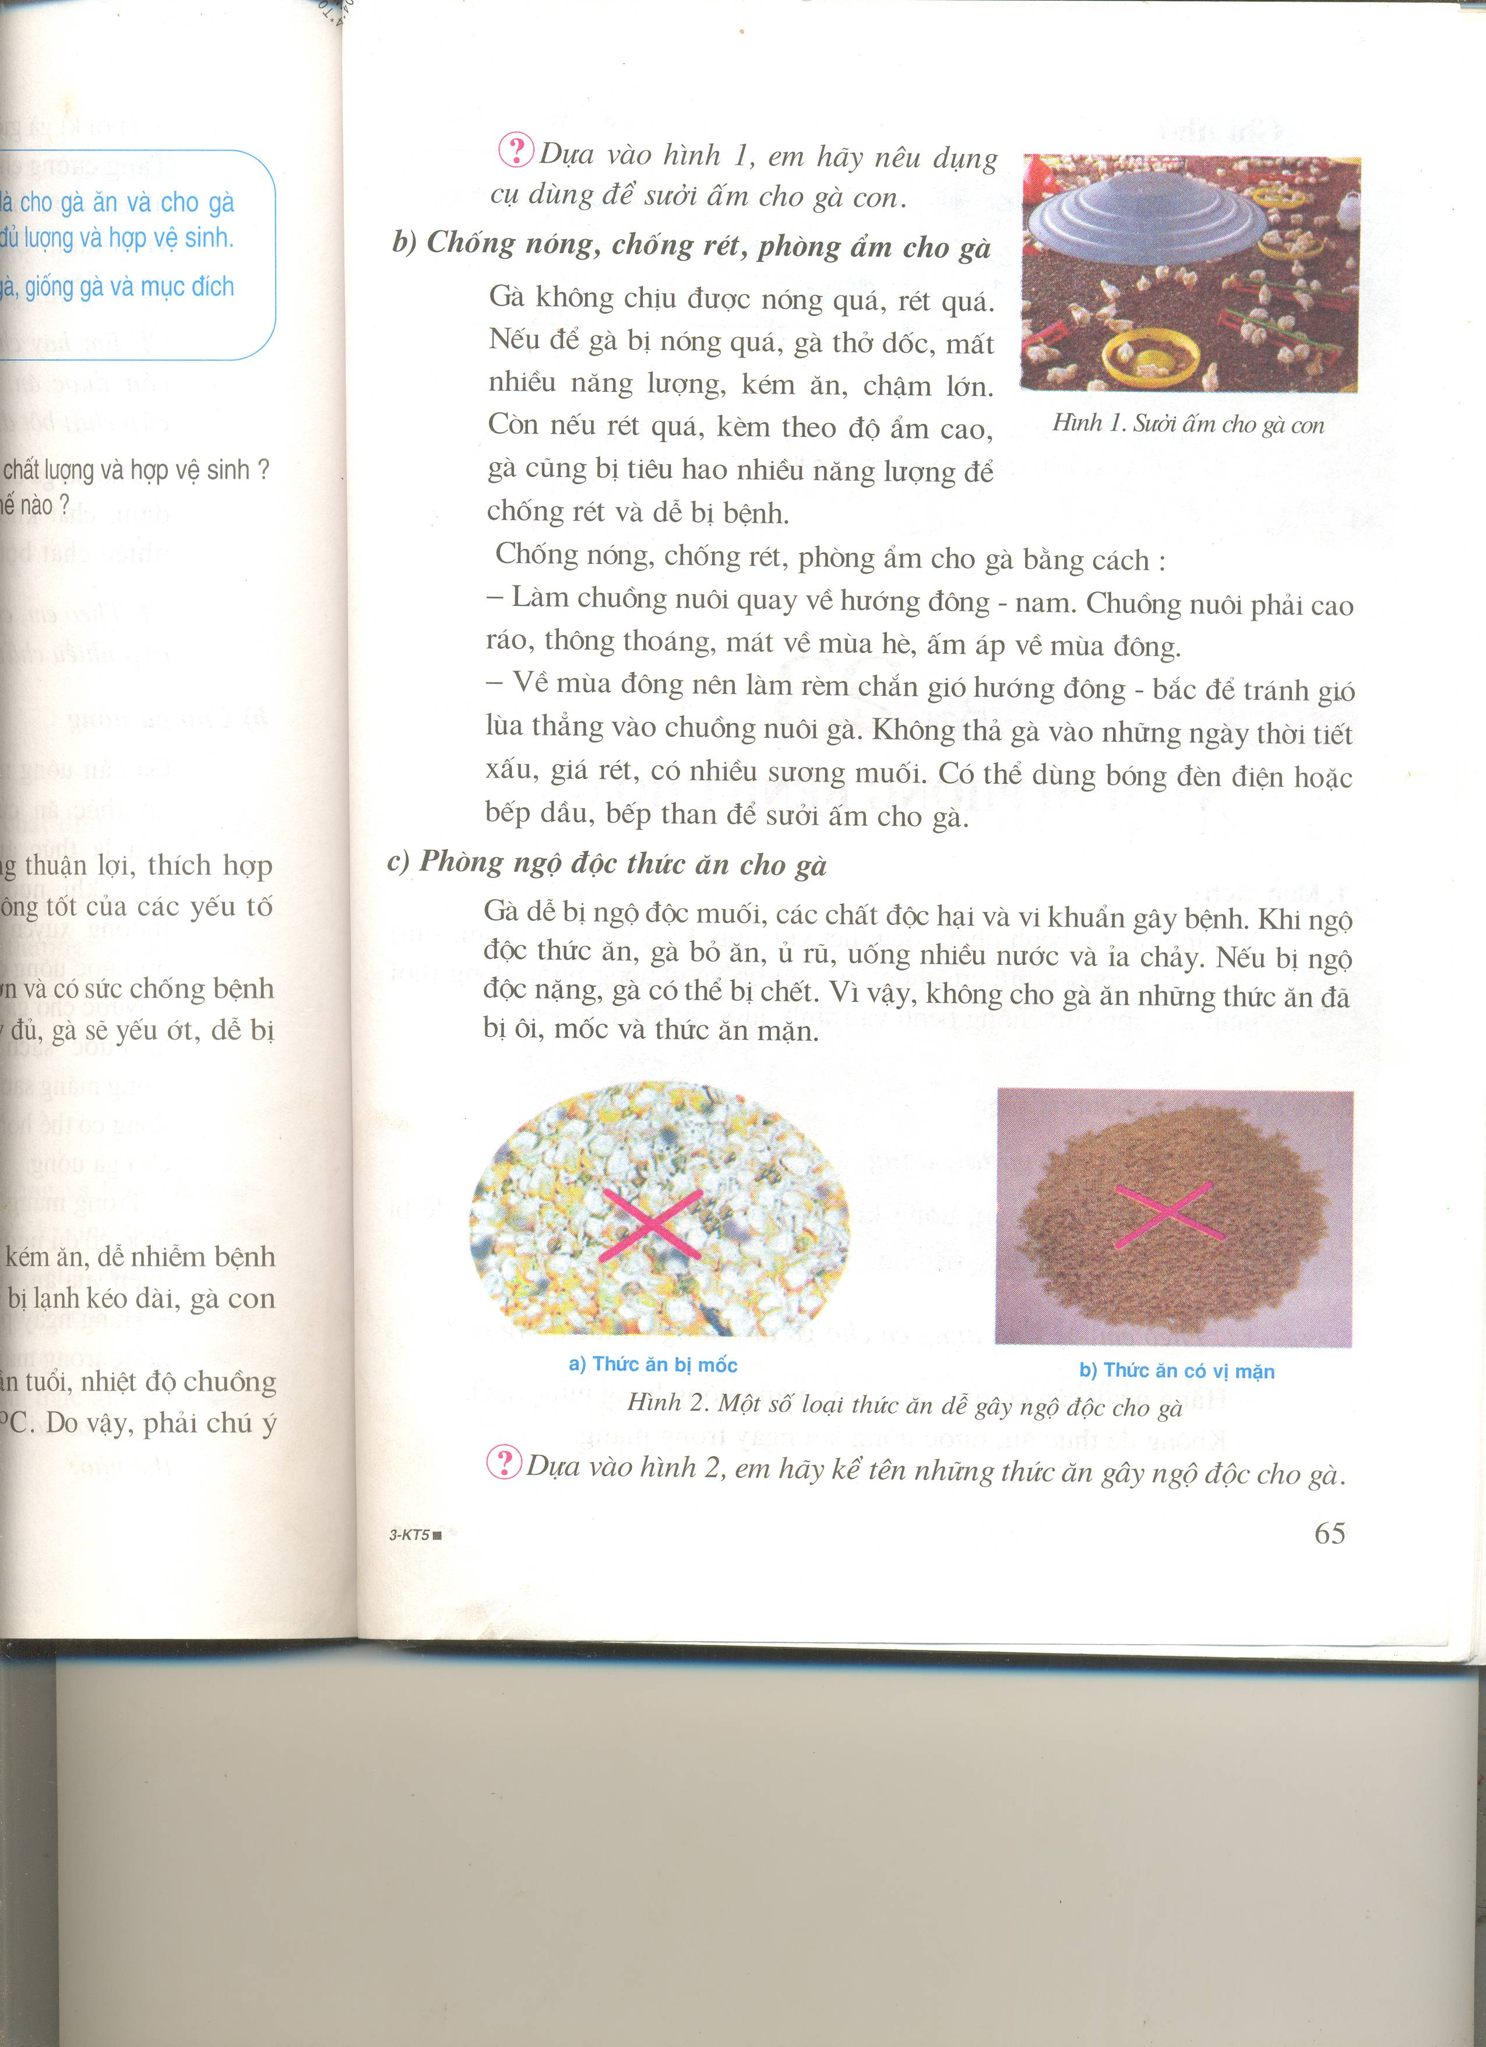
Thức ăn bị mốc
Thức có ăn vị mặn

Slide 9
Thế nào là chăm sóc gà?
-Chăm sóc gà là cho gà ăn, uống, sưởi ấm
cho gà mới nở, che nắng, chắn gió lùa,...

Slide 10


Chăm sóc gà
1/ Mục đích, tác dụng của việc chăm sóc gà
-Em hãy nêu mục đích, tác dụng của việc chăm sóc gà ?
Chăm sóc nhằm tạo điều kiện sống thuận lợi, thích hợp cho gà và giúp cho gà tránh được ảnh hưởng không tốt của các yếu tố môi trường triển.
Chăm sóc gà đầy đủ giúp gà khoẻ mạnh, mau lớn, có sức chống bệnh tốt .

Slide 11
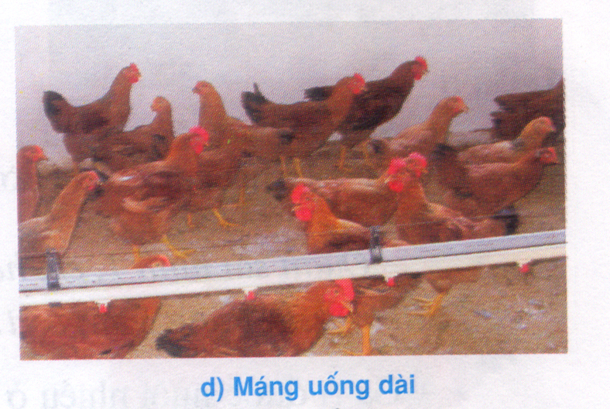

Slide 12

Kỹ thuật:
Chăm sóc gà
2/ Chăm sóc gà
-Nêu tên các công việc chăm sóc gà .
a/ Sưởi ấm cho gà con
b/Chống nóng, chống rét, phòng ấm cho gà.
c/Phòng ngộ độc thức ăn cho gà.

Slide 13
Nhóm 1 :
-Nêu dụng cụ dùng để sưởi ấm cho gà con.
-Vì sao phải sưởi ấm cho gà con,nhất là gà không có mẹ (do ấp trứng bằng máy) ?
Nhóm 2
-Em hãy nêu cách chống nóng, chống rét, phòng ẩm cho gà.
Nhóm 3
-Kể tên những thức ăn không được cho gà ăn?

Slide 14
Nhóm 1 :
a/ Sưởi ấm cho gà
-Nêu dụng cụ dùng để sưởi ấm
cho gà con.
-Sưởi ấm bằng bóng đèn điện
-Vì sao phải sưởi ấm cho gà con ,
nhất là gà không có mẹ
(do ấp trứng bằng máy) ?
-Gà con không chịu được rét. Nếu
bị lạnh, gà kém ăn, dễ nhiễm bệnh
đường hô hấp, đường ruột. Nếu
lạnh quá hoặc bị lạnh kéo dài,
gà con có thể bị chết.

Slide 15

b/ Chống nóng, chống
rét, phòng ấm cho gà
-Em hãy nêu cách chống nóng, chống rét, phòng ẩm cho gà .
-Em hãy nêu cách chống nóng, chống rét, phòng ẩm cho gà .
-Làm chồng nuôi quay về hướng đông – nam. Chuồng nuôi phải cao ráo, thông thoáng, mát về mùa hè, ấm áp về mùa đông.
-Về mùa đông nên làm rèm chắn gió hướng đông - bắc để tránh gió lùa thẳng vào chuồng nuôi gà. Không thả gà vào những ngày thời tiết xấu, giá rét, có nhiều sương muối. Có thể dùng bóng đèn điện hoặc bếp dầu, bếp than để sưởi ấm cho gà.

Slide 16
Nhóm 3
c/ Phòng ngộ độc thức ăn cho gà
-Kể tên những thức ăn
không được cho gà ăn?
-Những thức ăn bị ôi,
mốc và thức ăn mặn
không được cho gà ăn.

Slide 20

Kỹ thuật:
Chăm sóc gà
-Chăm sóc gà nhằm mục đích gì ?
*Ghi nhớ:
-Chăm sóc gà nhằm giúp gà khoẻ mạnh, mau lớn và có sức chống bệnh tốt.
-Khi chăm sóc gà cần chú ý sưởi ấm cho gà con, chống nóng, chống rét và phòng ngộ đọc thức ăn cho gà.
-Khi chăm sóc gà cần chú ý điều gì ?

Slide 21
Kỹ thuật:
Chăm sóc gà
-Tại sao phải sưởi ấm và chống nóng, chống rét cho gà ?
-Em hãy nêu cách phòng ngộ độc thức ăn cho gà ?
-Gia đình em có nuôi gà không ? Em đã và sẽ
làm gì để chăm sóc gà?

Slide 22



CHÀO TẠM BIỆT
CÁC EM HS THÂN YÊU!

